Slide 1
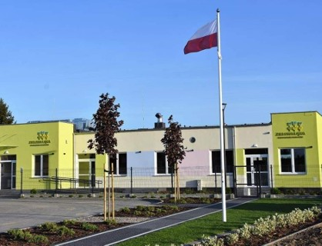
SPRAWOZDANIE Z DZIAŁALNOŚCI PUBLICZNEGO PRZEDSZKOLA ,,ZIELONA ŁĄKA” W PINCZYNIE
ROK SZKOLNY 2022/2023
II PÓŁROCZE

Slide 2
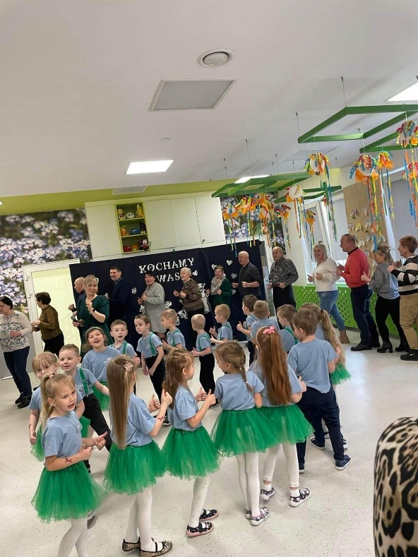
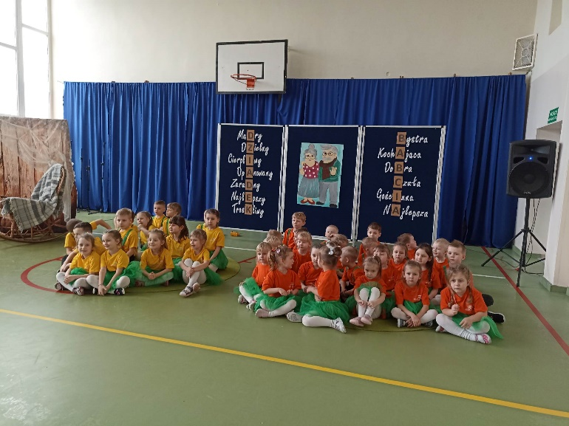
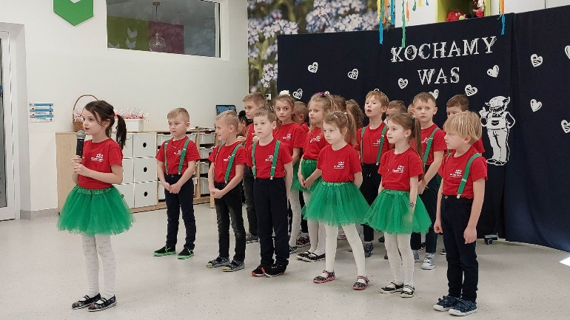
LUTY - DZIEŃ BABCI I DZIADKA

Slide 3
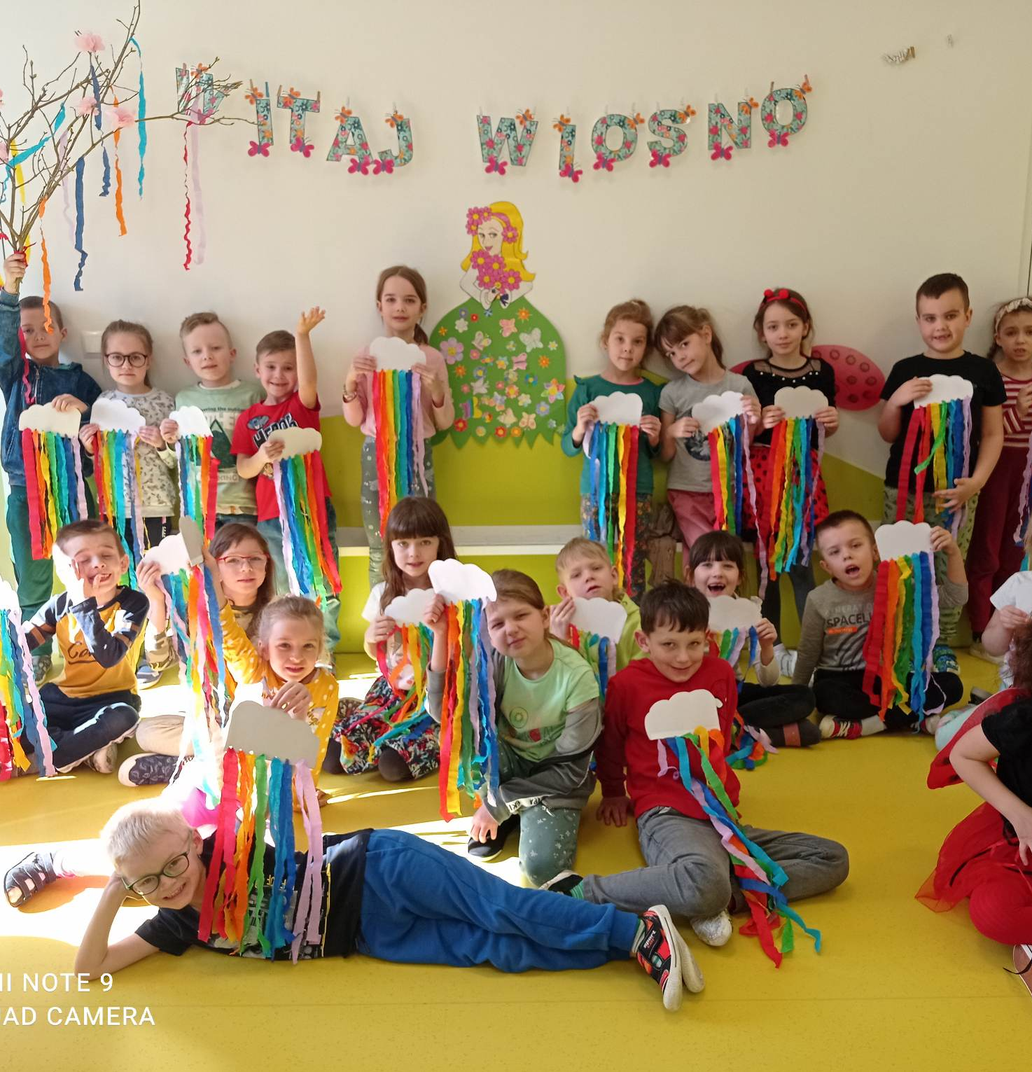
MARZEC - POWITANIE WIOSNY

Slide 4
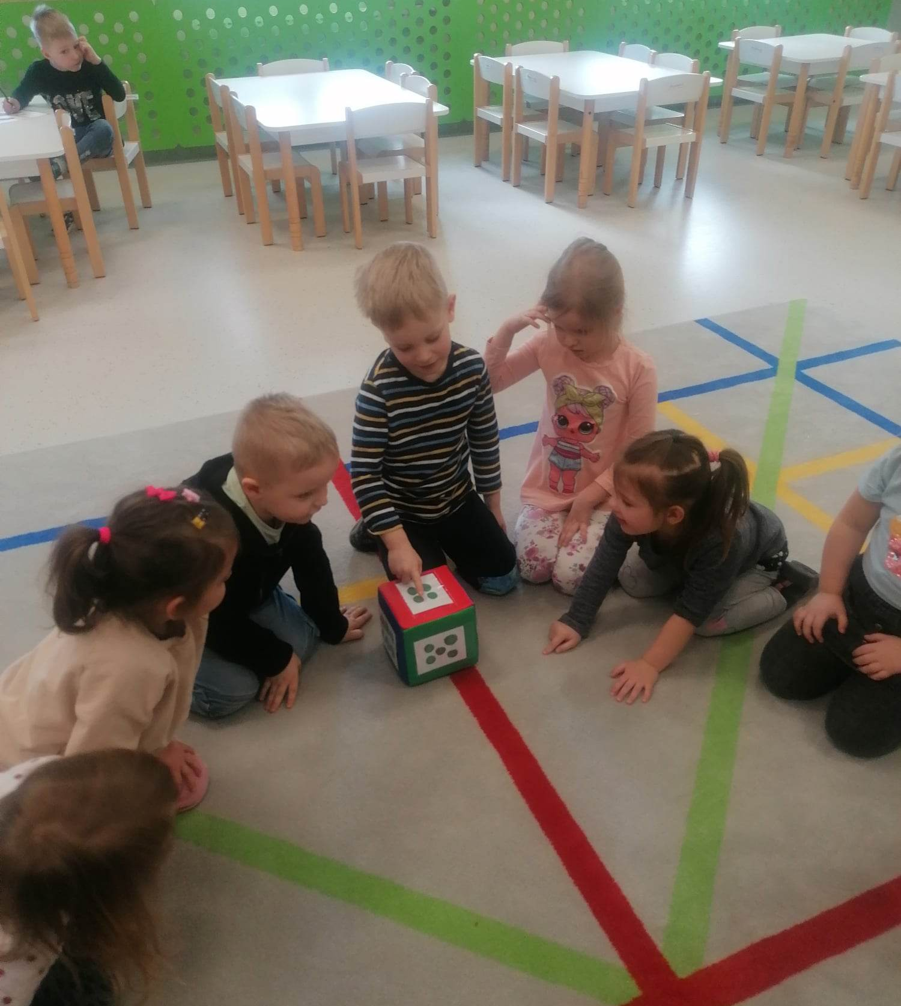
MARZEC - DZIEŃ MATEMATYKI

Slide 5
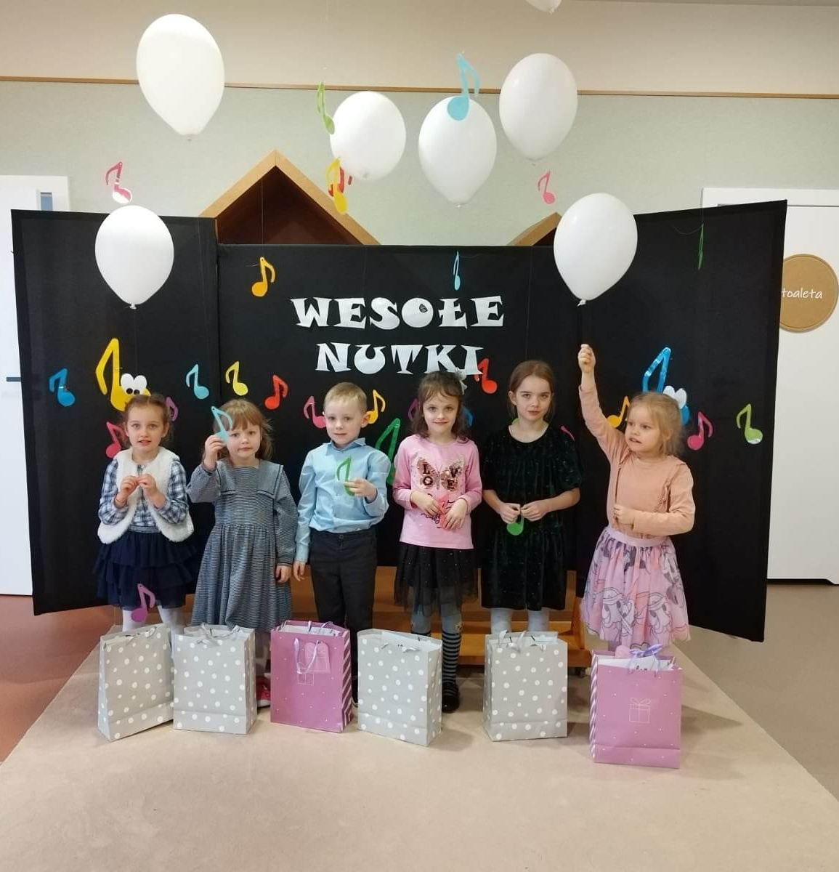
MARZEC - GMINNY PRZEGLĄD PIOSENKI „WESOŁE NUTKI”

Slide 6
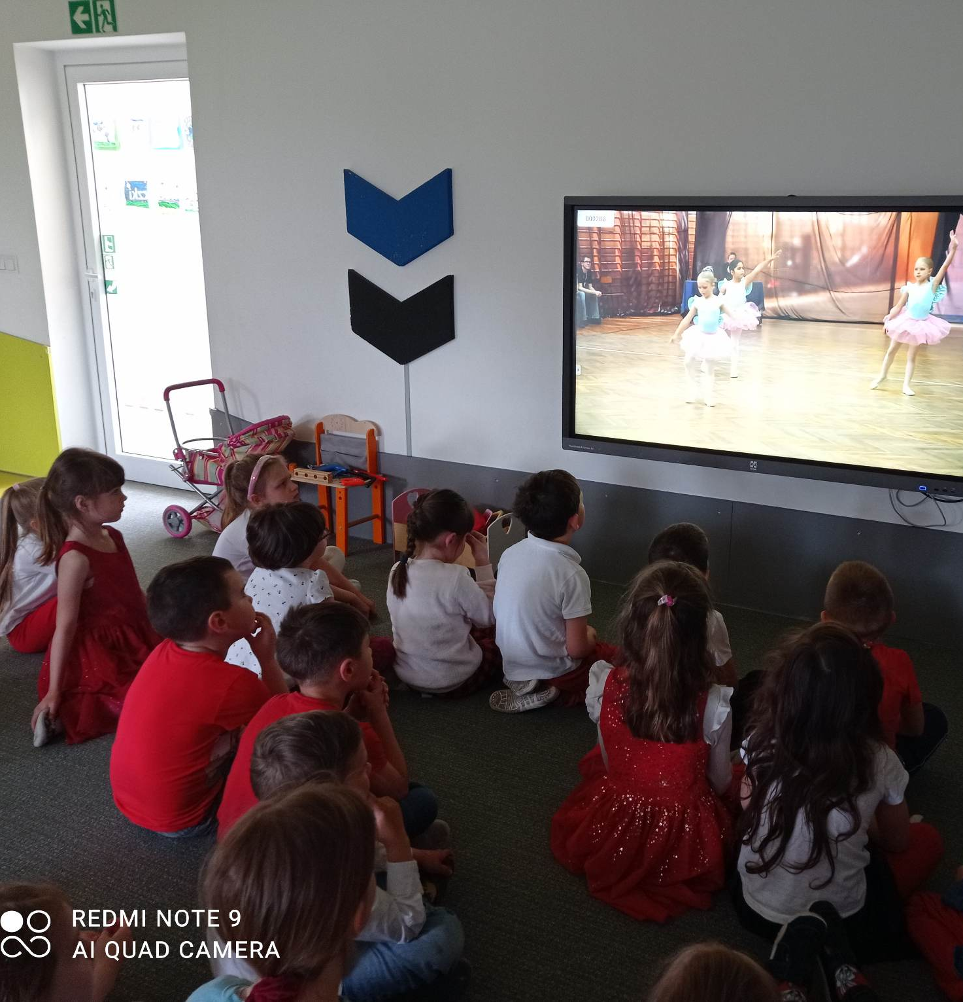
KWIECIEŃ - DZIEŃ TAŃCA

Slide 7
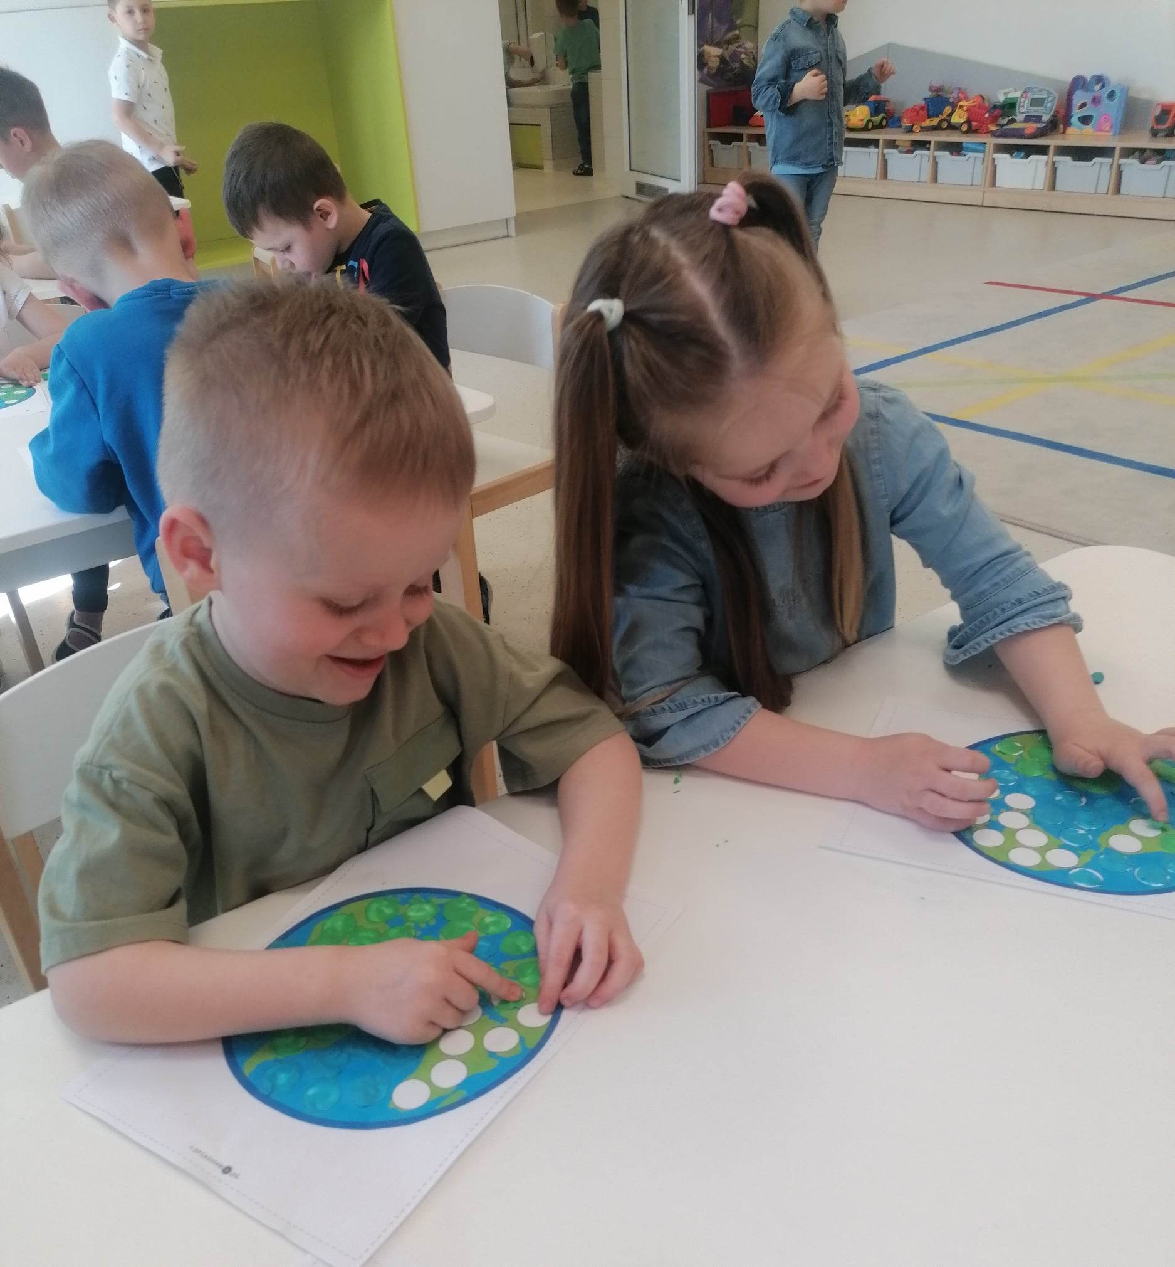
KWIECIEŃ - DZIEŃ ZIEMI

Slide 8
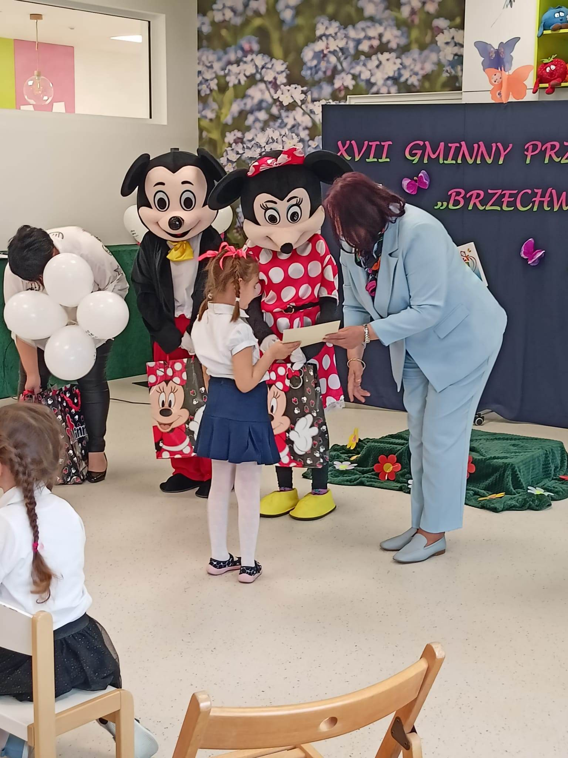
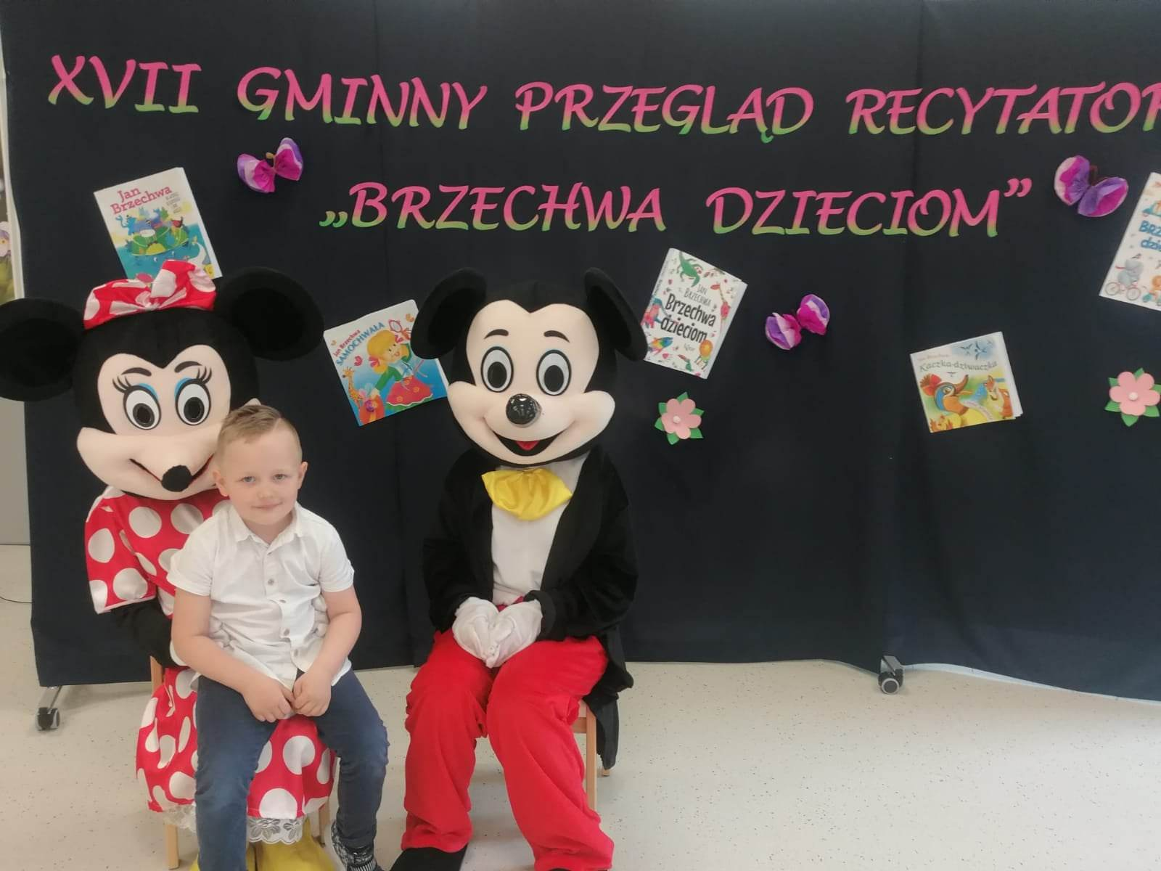
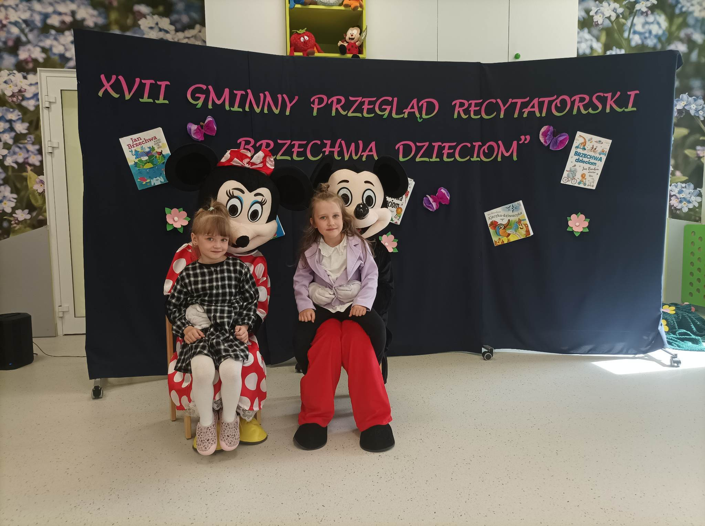
KWIECIEŃ -GMINNY PRZEGLĄD RECYTATORSKI „BRZECHWA DZIECIOM”

Slide 9
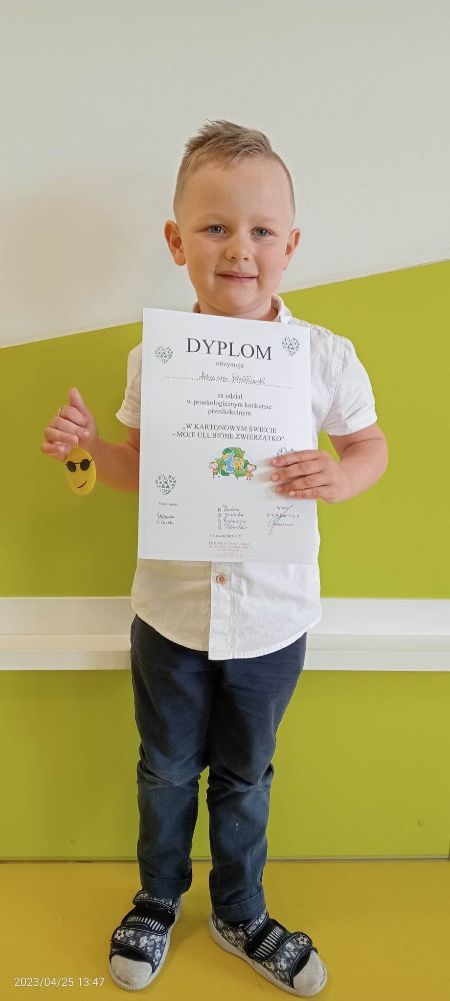
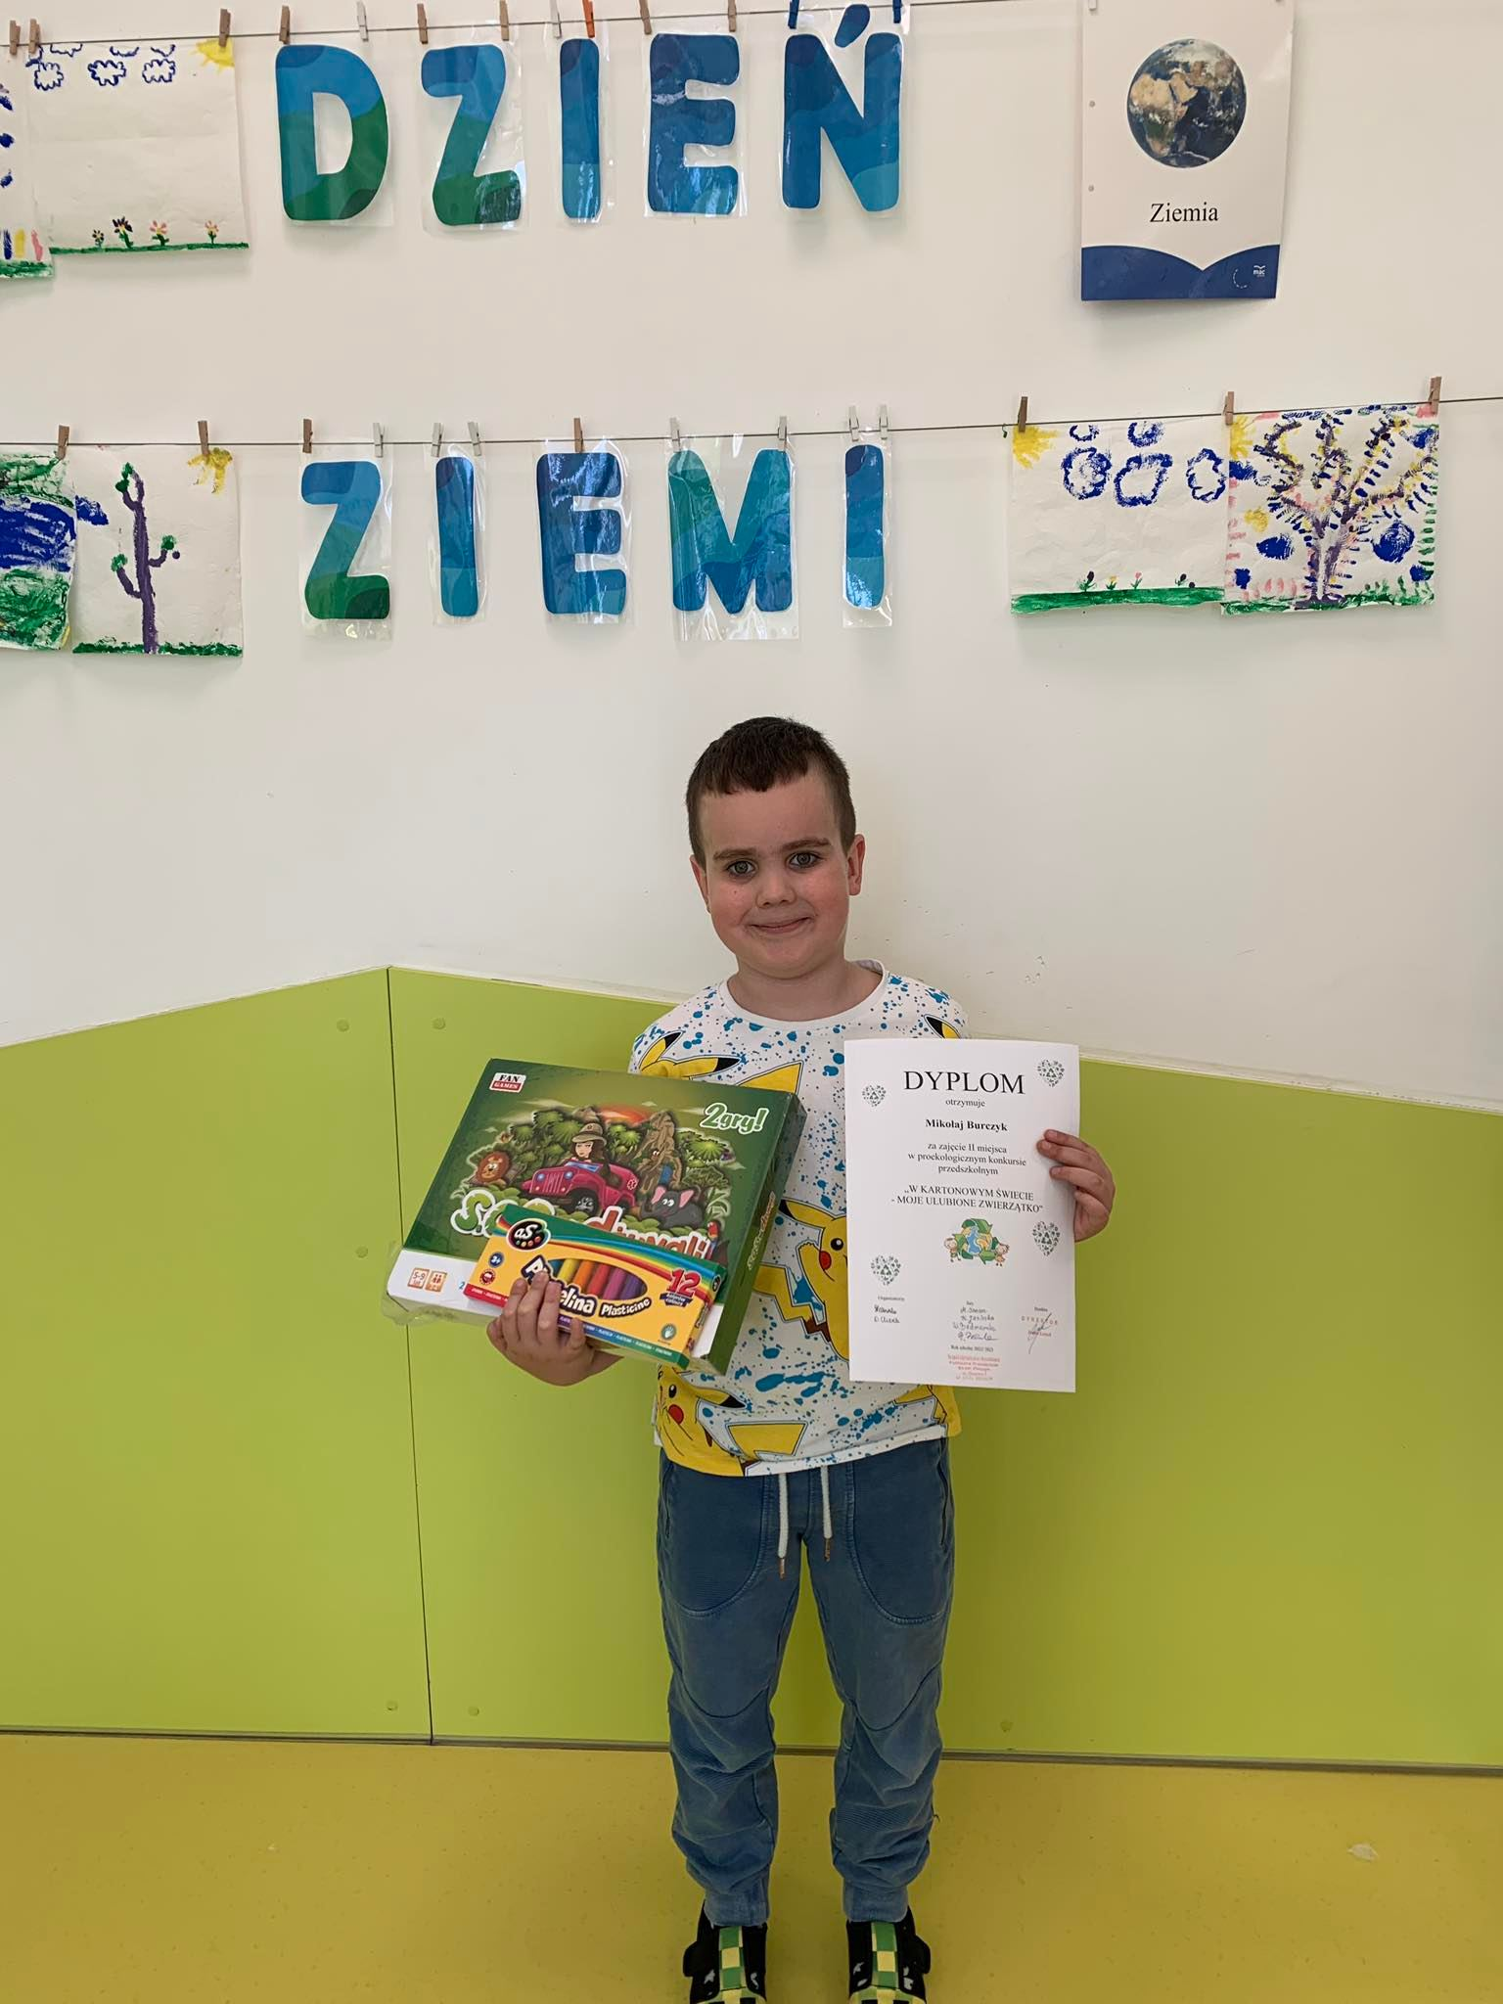
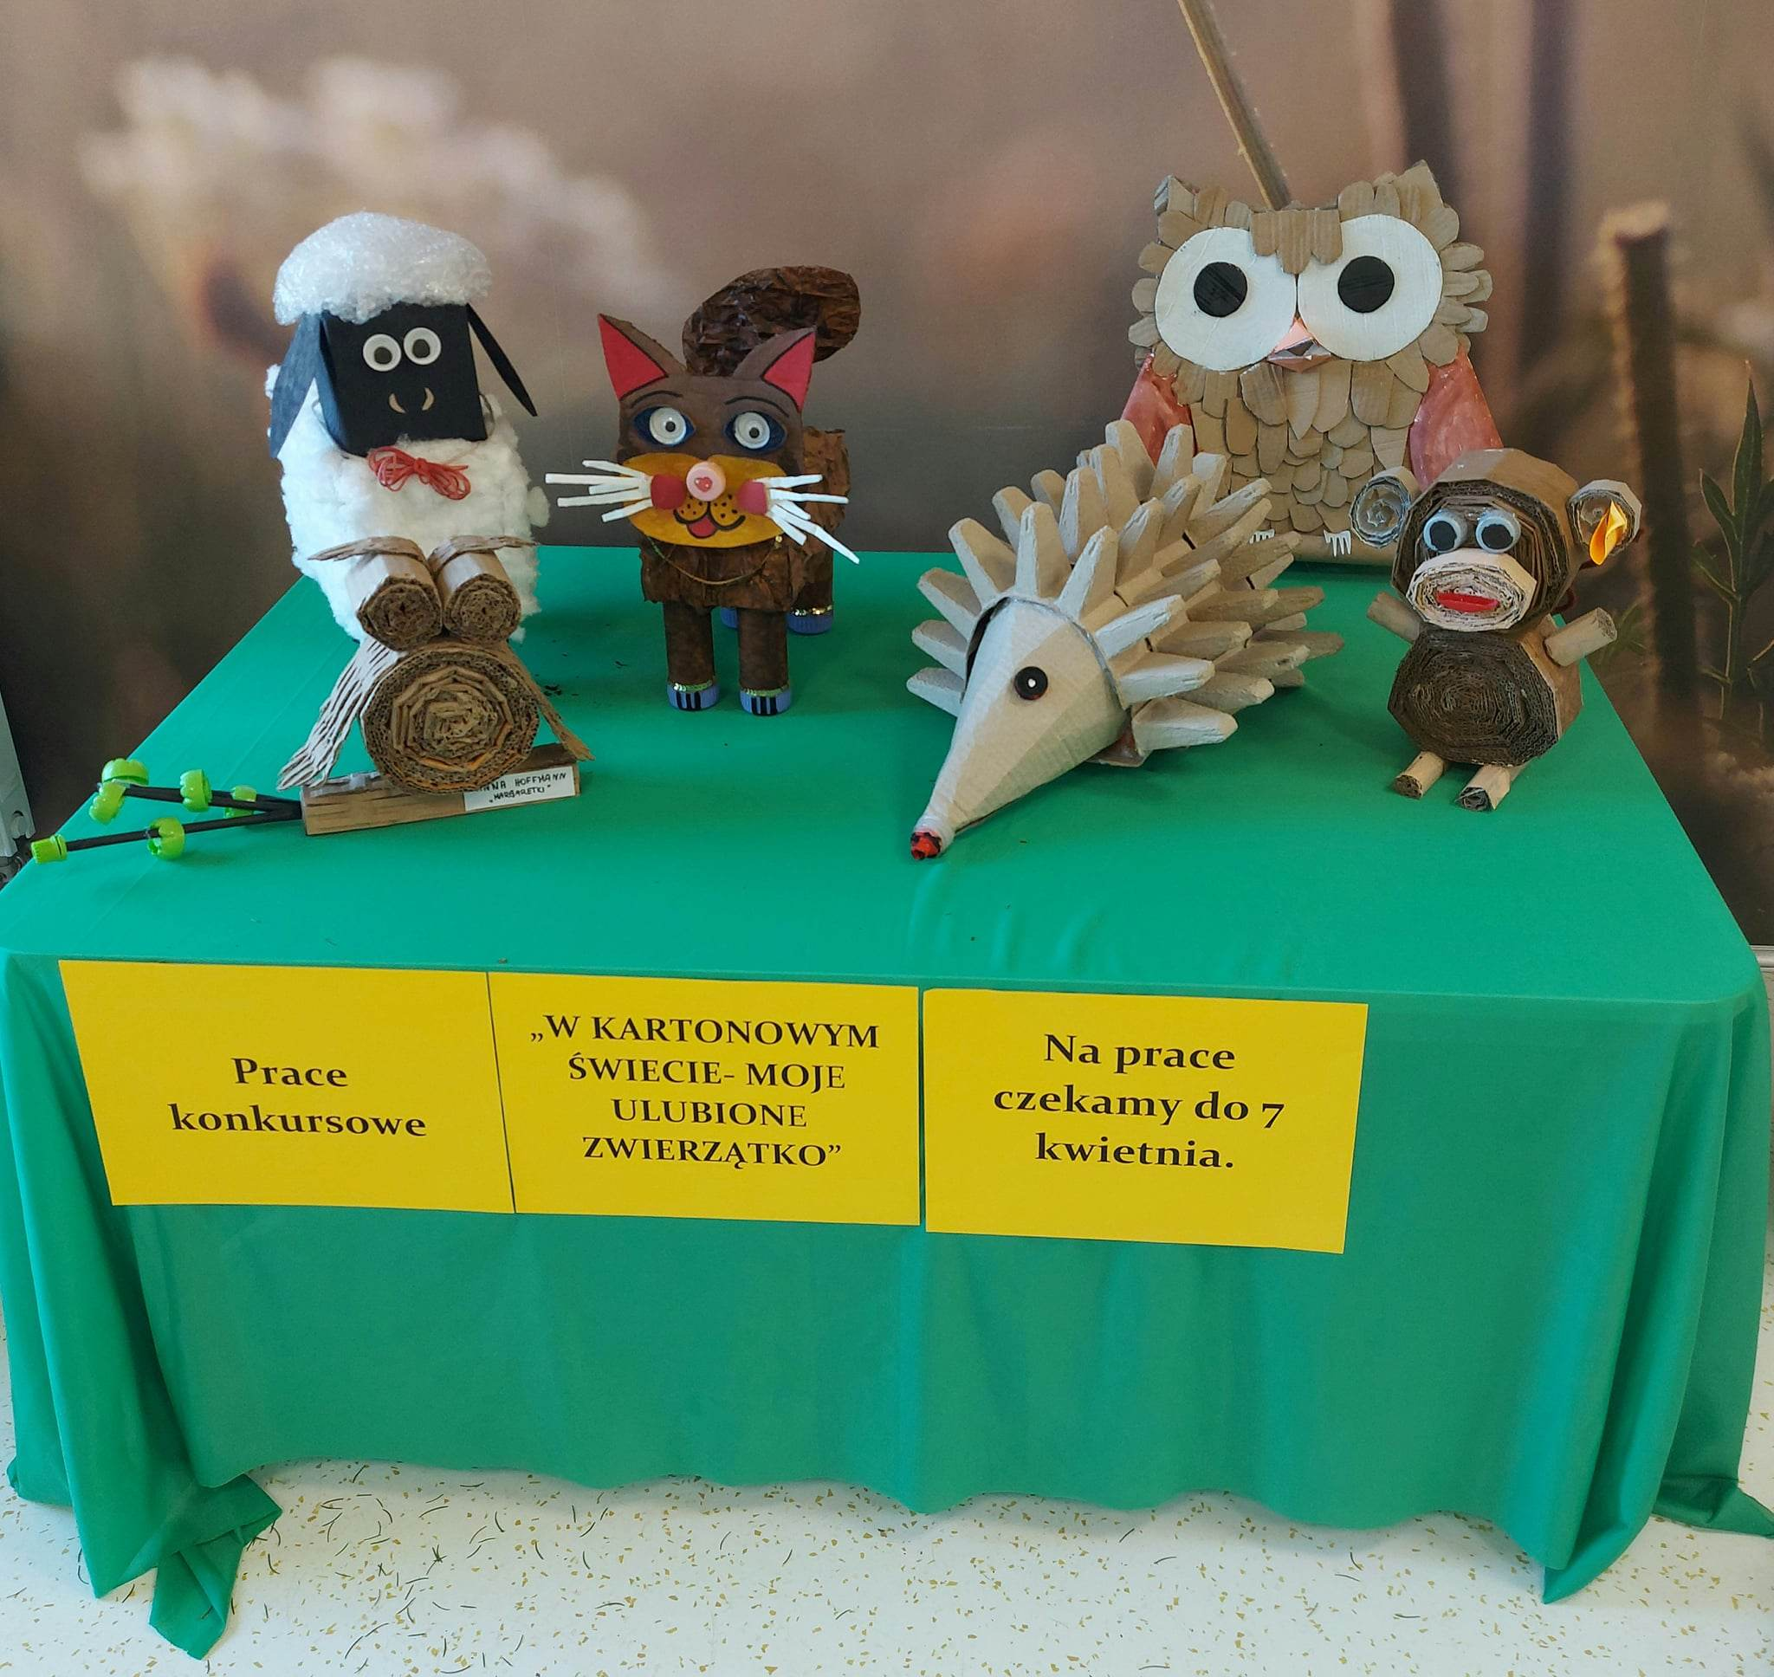
KWIECIEŃ - PRZEDSZKOLNY KONKURS PROEKOLOGICZNY „W KARTONOWYM ŚWIECIE - MOJE ULUBIONE ZWIERZĄTKO”

Slide 10
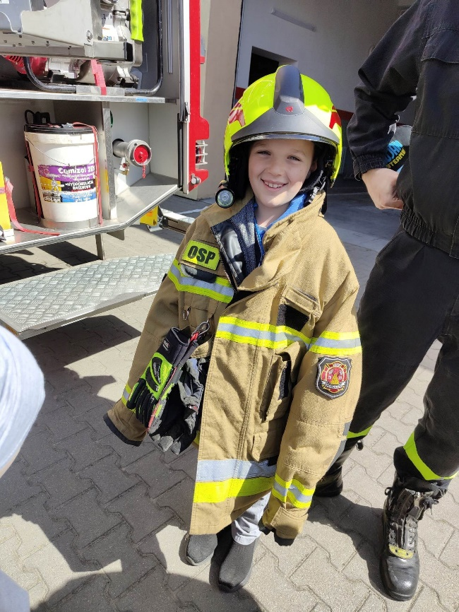
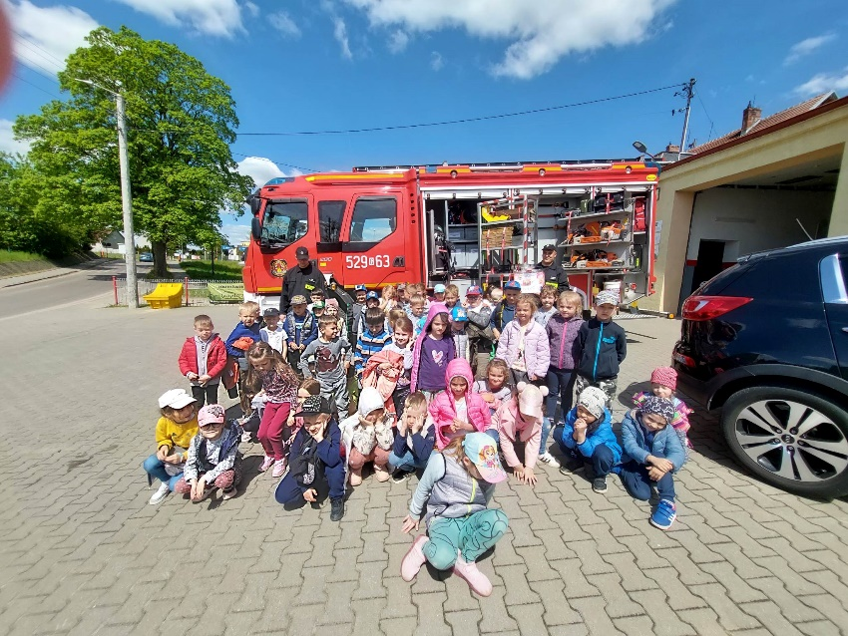
MAJ - DZIEŃ STRAŻAKA

Slide 11
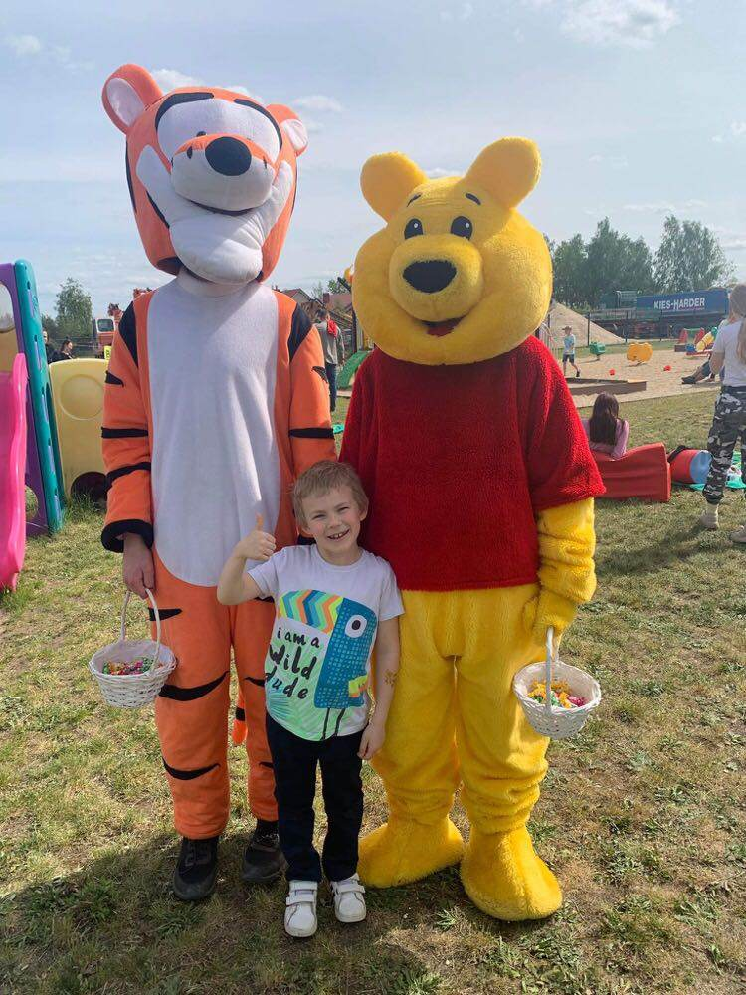
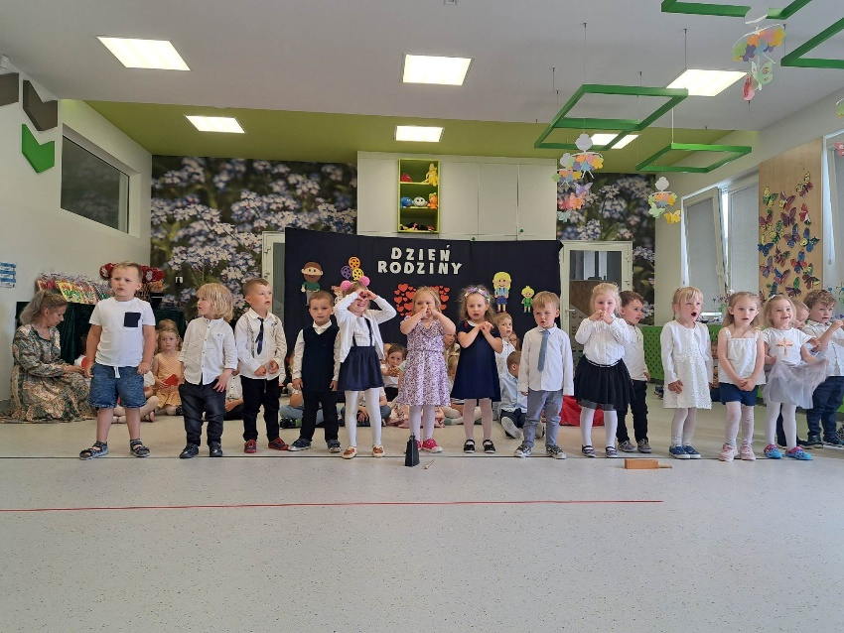
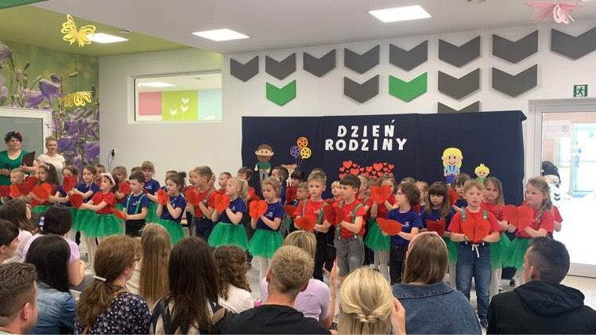
MAJ - DZIEŃ RODZINY

Slide 12
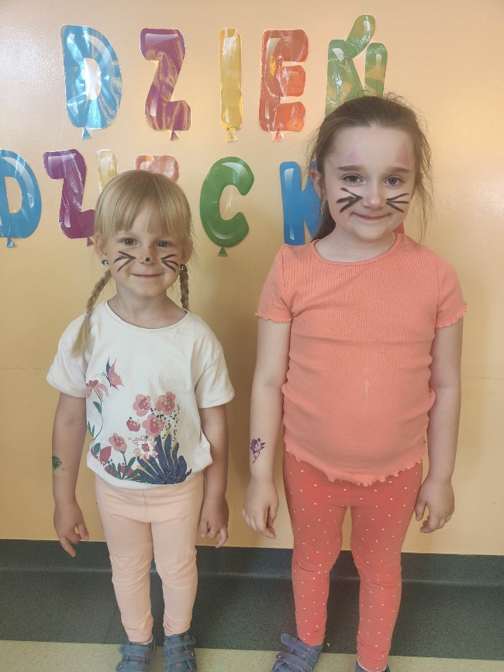
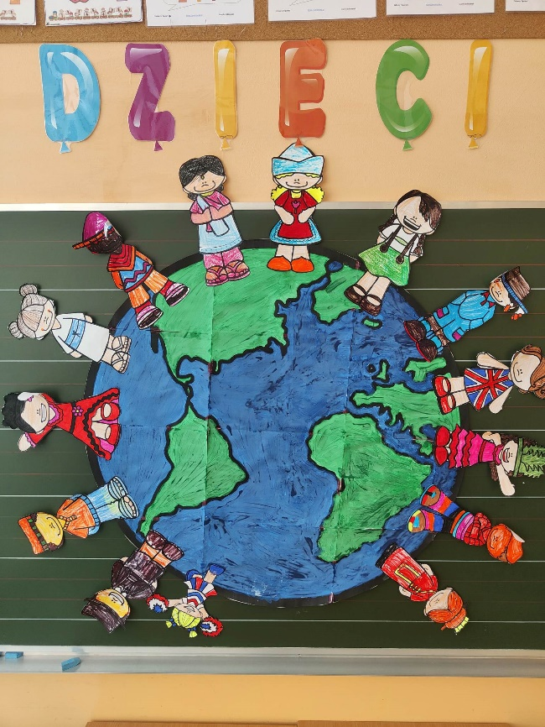
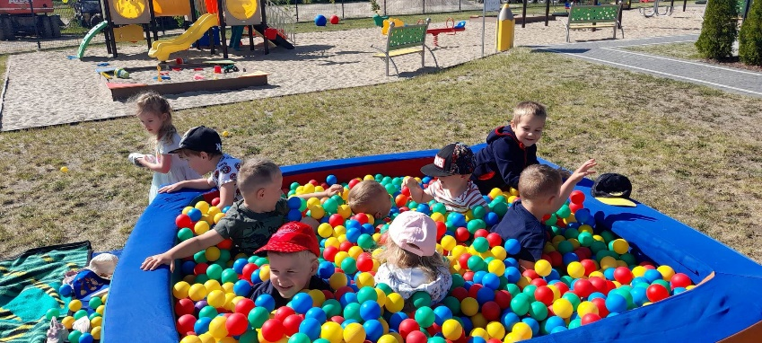
CZERWIEC - DZIEŃ DZIECKA

Slide 13
DZIĘKUJEMY ZA UWAGĘ

